Slide 1
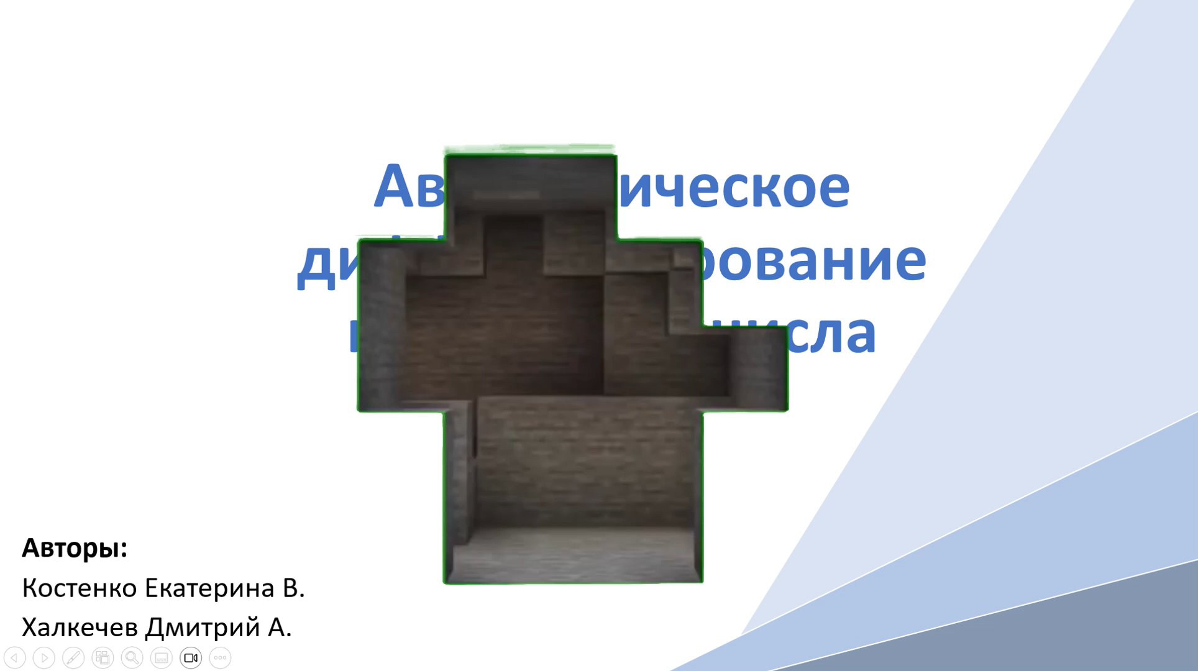
Автоматическое дифференцирование и Дуальные числа
Авторы:
Костенко Екатерина В.
Халкечев Дмитрий А.
Введение

Slide 2

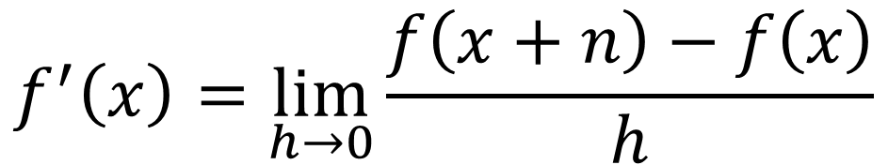
$$f^{′}\left(x\right)=2x∗\sin\left(x\right)+x^{2}∗cos⁡(x)$$
Развитие технологий передачи информации светом
?
Виды дифференцирования
Численное:
$$f^{′}\left(x\right)=\lim_{h→0}\frac{f\left(x+n\right)−f\left(x\right)}{h}$$
+ | -
Работает с "чёрным ящиком" | Неточность
Простота реализации | Непрактично для градиентов
Без света мы не смогли бы видеть окружающий нас мир!

Slide 3

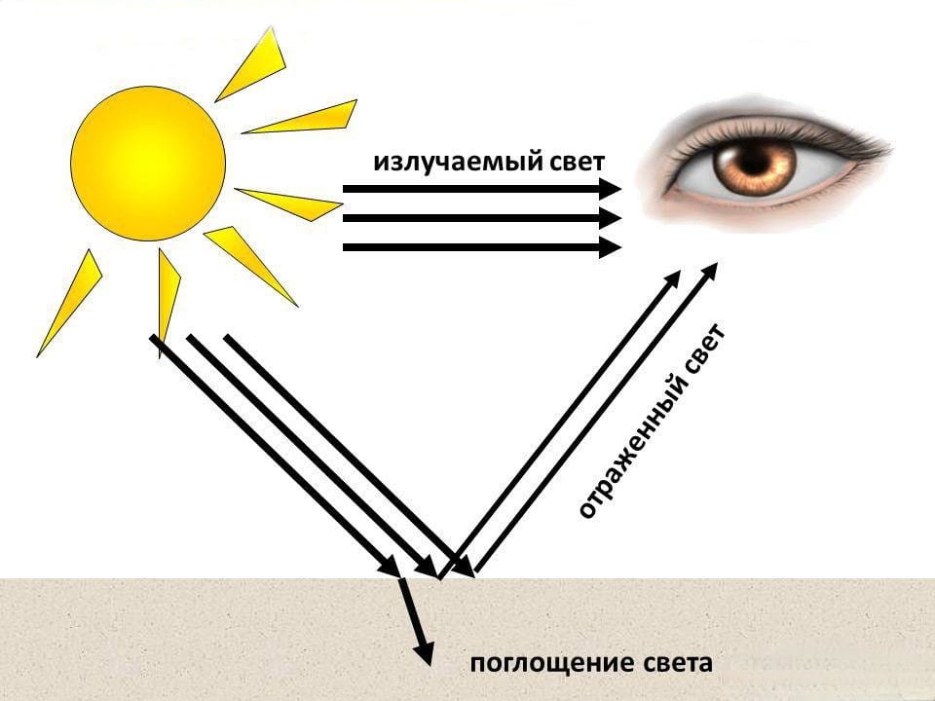

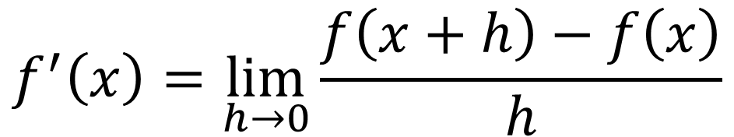
Символьное:
$$f\left(x\right)=x^{2}∗\sin\left(x\right)→$$
$$f^{′}\left(x\right)=2x∗\sin\left(x\right)+x^{2}∗cos⁡(x)$$
Развитие технологий передачи информации светом
?
Виды дифференцирования
Численное:
$$f^{′}\left(x\right)=\lim_{h→0}\frac{f\left(x+h\right)−f\left(x\right)}{h}$$
+ | -
Работает с "чёрным ящиком" | Неточность
Простота реализации | Непрактично для большого числа параметров
Без света мы не смогли бы видеть окружающий нас мир!
+ | -
Повторное использование | Медленная работа
Точность | Разрастание выражений
Общий вид решения | Плохо дружит с кодом

Slide 4
Можно ли получить производную
без символьных преобразований и приближений?

Slide 5
Символьное:
$$f\left(x\right)=x^{2}∗\sin\left(x\right)→$$
$$f^{′}\left(x\right)=2x∗\sin\left(x\right)+x^{2}∗cos⁡(x)$$
Развитие технологий передачи информации светом
?
Автоматическое дифференцирование
Дуальные числа
  Идея:
  - Мы хотим вычислять функцию так, чтобы попутно, автоматически и точно получать её производную — без отдельного кода для производной, без приближений, без символьных преобразований.
$x+dε,$ $ε^{2}=0$

Slide 6
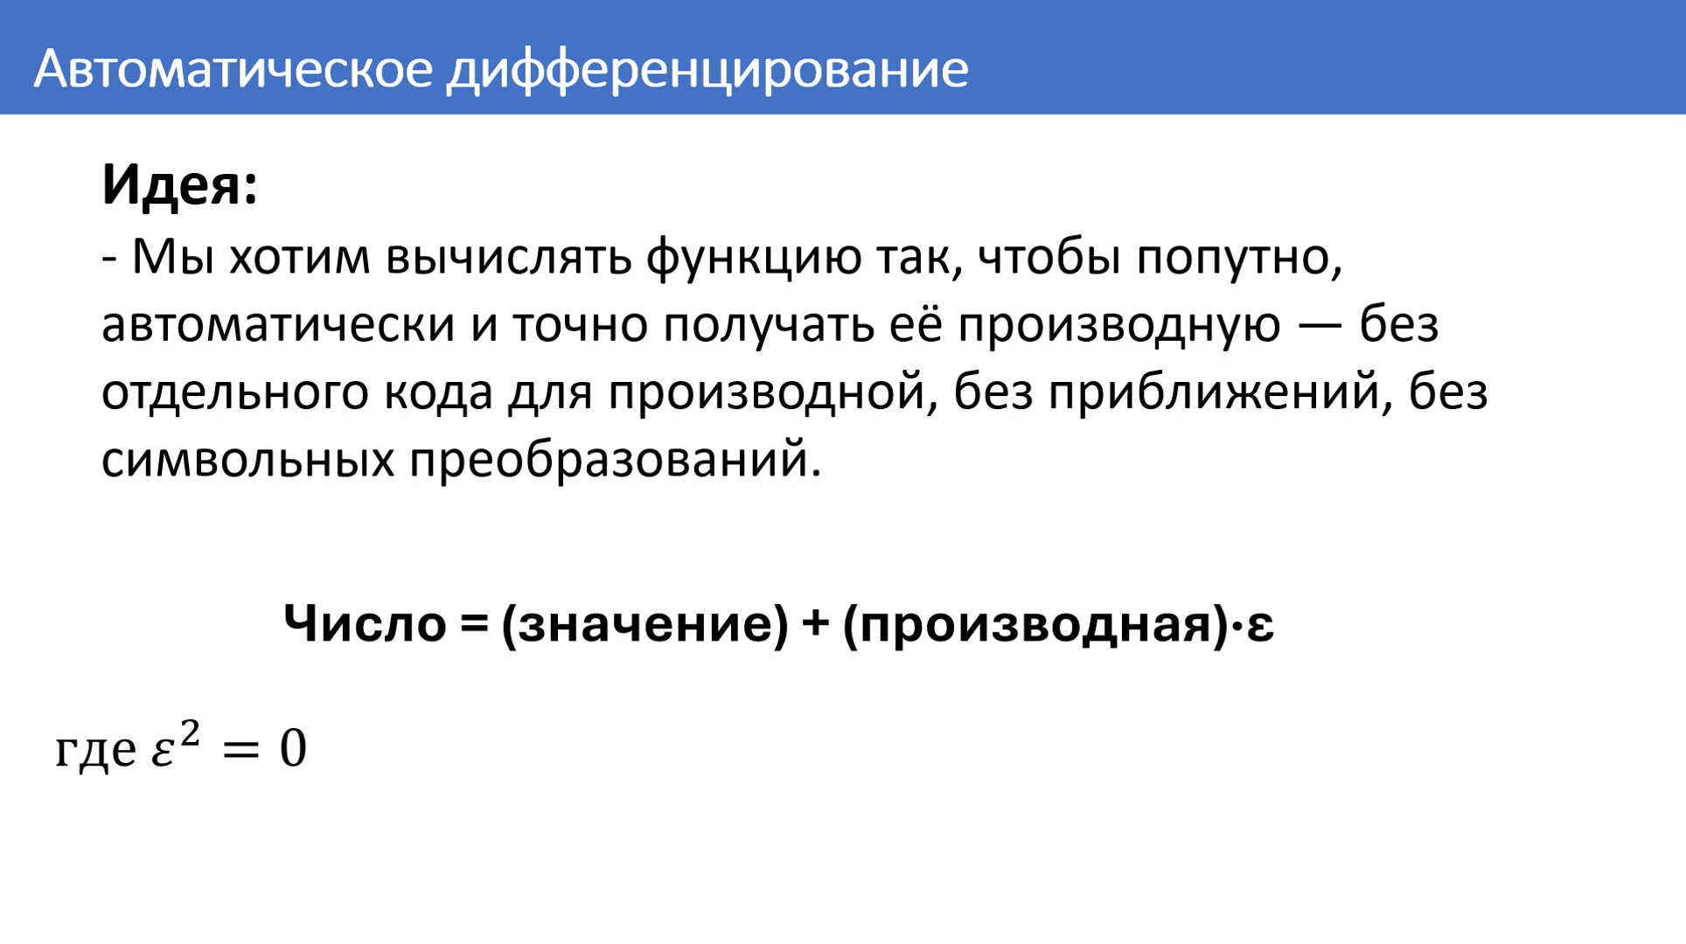

Slide 7
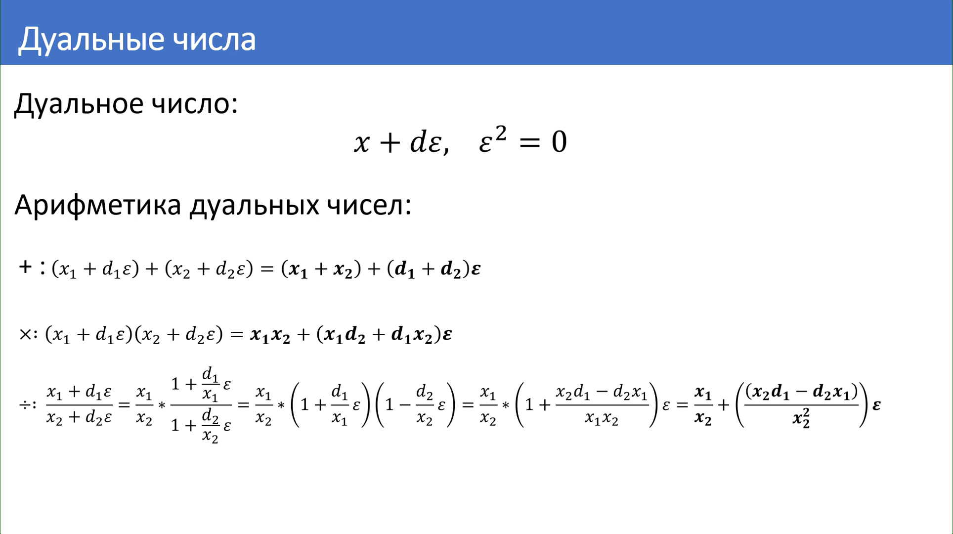
Пример

Slide 8
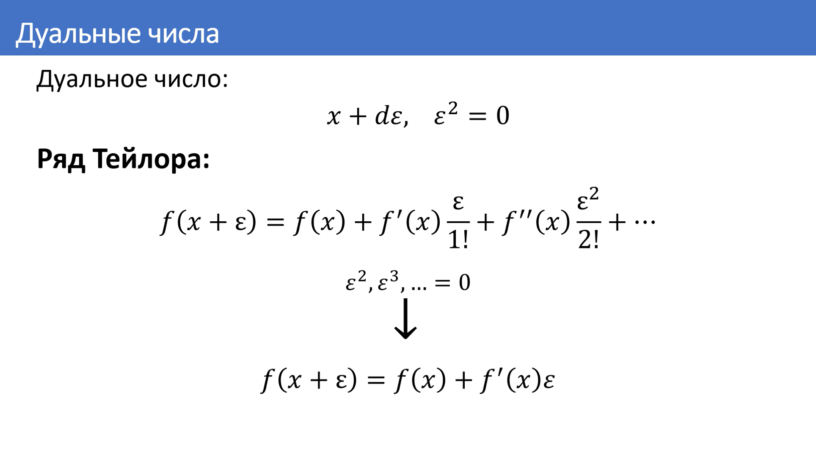

Slide 9

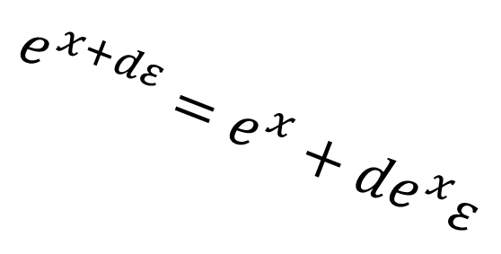
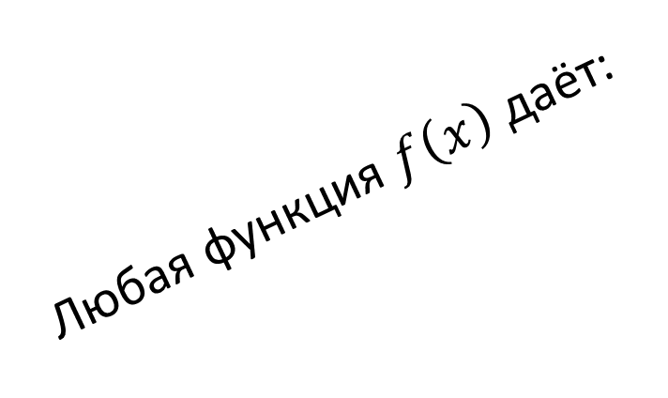

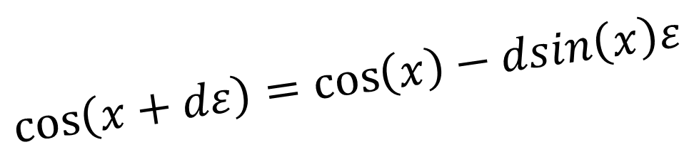
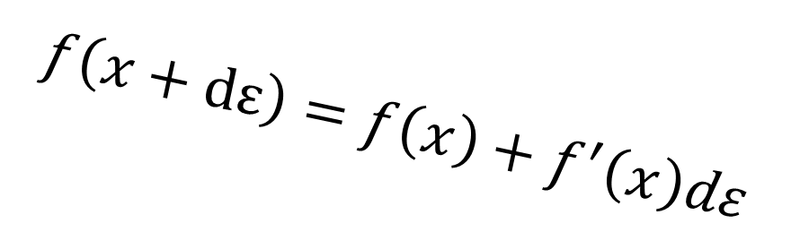
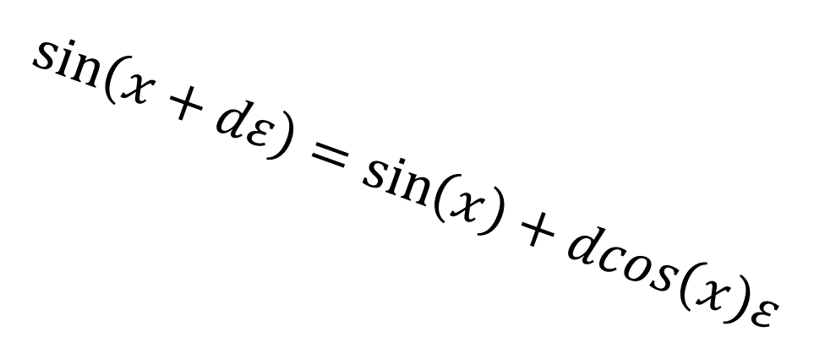




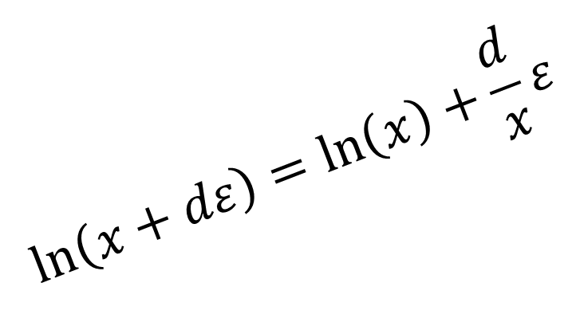
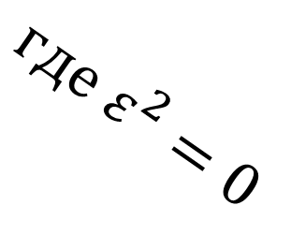

$$f\left(x+dε\right)=f\left(x\right)+f^{′}\left(x\right)dε$$
?
Любая функция $f\left(x\right)$ даёт:
$где{ ε}^{2}=0$
Автоматическое дифференцирование
Зачем нужен $ε?$
Пример
$$f\left(x\right)=x^{2}∗\sin\left(x\right);$$
$$x=3+ε$$
$$f\left(x\right)=f\left(3+ε\right)={\left(3+ε\right)}^{2}∗\sin\left(3+ε\right)$$
$$=\left(9+6ε+ε^{2}\right)∗\left(\sin\left(3\right)+\cos\left(3\right)ε\right)$$
$$=9\sin\left(3\right)+(9\cos\left(3\right)+6\sin\left(3\right))ε$$
Значение
функции
Значение её
производной
Проверка: $f^{′}\left(x\right)=2x∗\sin\left(x\right)+\cos\left(x\right)x^{2}$
${ f}^{′}\left(3\right)=6\sin\left(3\right)+9cos⁡(3)$
$$\cos\left(x+dε\right)=\cos\left(x\right)−dsin\left(x\right)ε$$
$$e^{x+dε}=e^{x}+de^{x}ε$$
$$\sin\left(x+dε\right)=\sin\left(x\right)+dcos\left(x\right)ε$$
$$\ln\left(x+dε\right)=\ln\left(x\right)+\frac{d}{x}ε$$

Slide 10


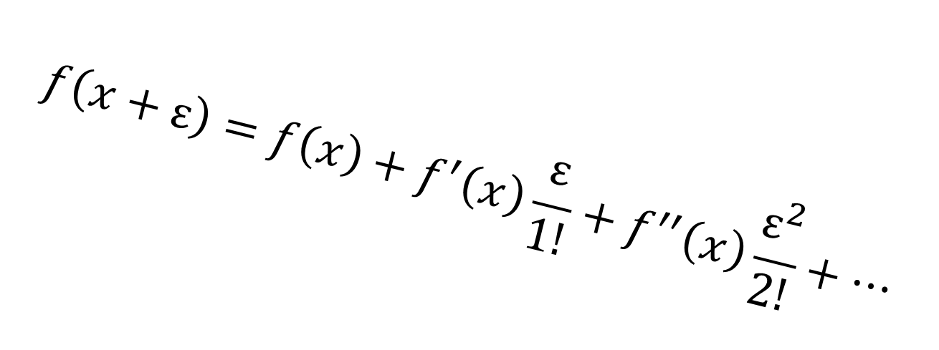



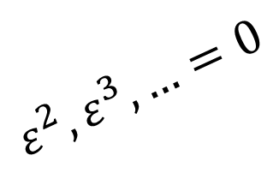




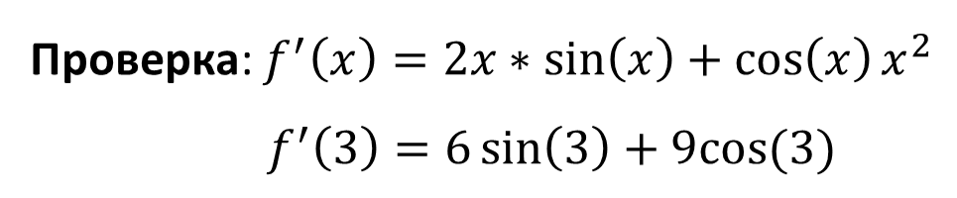



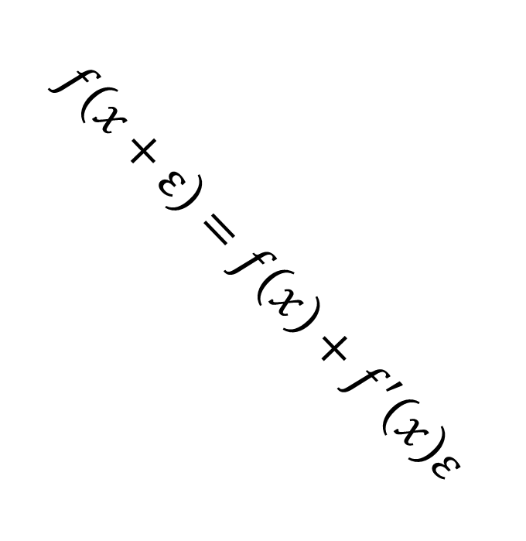

Символьное:
$$f\left(x\right)=x^{2}∗\sin\left(x\right)→$$
$$f^{′}\left(x\right)=2x∗\sin\left(x\right)+x^{2}∗cos⁡(x)$$
Развитие технологий передачи информации светом
?
Реализация
Число = (значение) + (производная)·ε
$где{ ε}^{2}=0$
Автоматическое дифференцирование
Зачем нужен $ε?$
Пример
Ряд Тейлора:
$$f\left(x\right)=x^{2}∗\sin\left(x\right);$$
$$x=3+ε$$
$$f\left(x\right)=f\left(3+ε\right)={\left(3+ε\right)}^{2}∗\sin\left(3+ε\right)$$
$$=\left(9+6ε+ε^{2}\right)∗\left(\sin\left(3\right)+\cos\left(3\right)ε\right)$$
$$=9\sin\left(3\right)+(9\cos\left(3\right)+6\sin\left(3\right))ε$$
Значение
функции
Значение её
производной
Проверка: $f^{′}\left(x\right)=2x∗\sin\left(x\right)+\cos\left(x\right)x^{2}$
${ f}^{′}\left(3\right)=6\sin\left(3\right)+9cos⁡(3)$
$$f\left(x+ε\right)=f\left(x\right)+f^{′}\left(x\right)\frac{ε}{1!}+f^{′′}\left(x\right)\frac{ε^{2}}{2!}+…$$
$$→$$
$$ε^{2},ε^{3},…=0$$
$$f\left(x+ε\right)=f\left(x\right)+f^{′}\left(x\right)ε$$

Slide 11
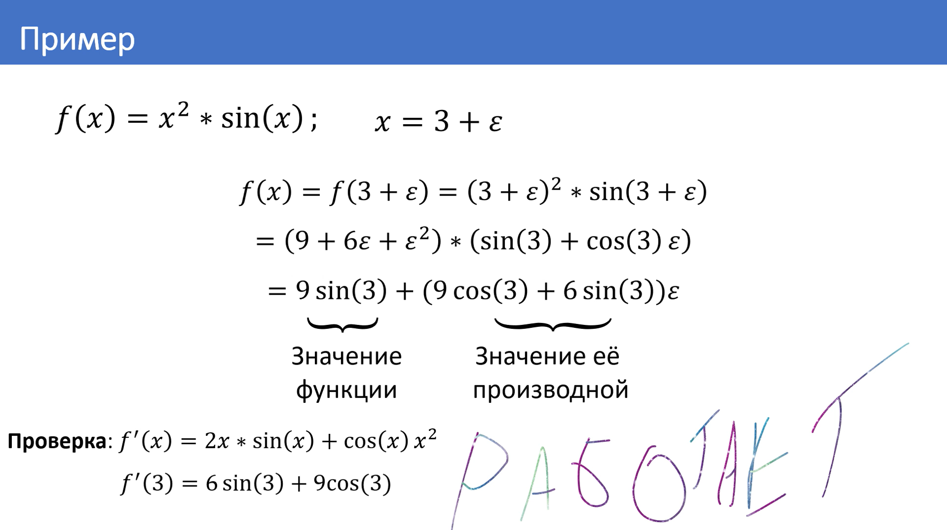

Slide 12
Реализация
Автоматическое дифференцирование
struct DualNumber {
private:
double val; // Значение функции f(x)
double der; // Значение производной f'(x)
public:
// Конструктор
DualNumber(double v = 0.0, double d = 0.0) : val(v), der(d) {}
double value() const { return val; }
double derivative() const { return der; }
friend DualNumber sin(const DualNumber& z);
friend DualNumber cos(const DualNumber& z);
friend DualNumber tan(const DualNumber& z);
friend DualNumber acos(const DualNumber& z);

Slide 13
Тесты
Реализация
Автоматическое дифференцирование
DualNumber DualNumber::operator+(const DualNumber& other) const {
return DualNumber(val + other.val, der + other.der);
}
DualNumber DualNumber::operator/(const DualNumber& other) const {
return DualNumber(
val / other.val,
(other.val * der - val * other.der) / pow(other.val, 2)
);
}
DualNumber sin(const DualNumber& z) {
return DualNumber(std::sin(z.val), std::cos(z.val) * z.der);
}
DualNumber cos(const DualNumber& z) {
return DualNumber(std::cos(z.val), -std::sin(z.val) * z.der);
}

Slide 14
Тесты
Реализация
Автоматическое дифференцирование
void print_dn(DualNumber n) {
cout << "f(x) = " << n.value() << ", f`(x) = " << n.derivative() << endl << endl;
}
int main()
{
setlocale(LC_ALL, "Russian");
double var;
double der;
cout << "Введите значения для x: ";
cin >> var >> der;
DualNumber x = DualNumber(var, der);
cout << "\nТест 1. f(x) = e^{-x} * sin(x)" << endl;
print_dn(exp(-x) * sin(x));
…

Slide 15







Реализация
Тесты
Автоматическое дифференцирование
$$x=1,5$$
1.$f\left(x\right)=sin⁡(\cos\left(\sin\left(x\right)\right))$
2.$f\left(x\right)={\left(\sin\left(x\right)\right)}^{\cos\left(x\right)}$
Код:
Код:
print_dn(sin(cos(sin(x))));
print_dn(pow(sin(x), cos(x)));
f(x) = 0.5162, f`(x) = -0.0508976
f(x) = 0.999823, f`(x) = 0.00751686
Аналитика:
$$f^{′}\left(x\right)=\sin\left(\sin\left(x\right)\right)\left(−\cos\left(x\right)\right)cos⁡(\sin\left(x\right)))$$
Аналитика:
$$f^{′}\left(x\right)=\sin^{\cos\left(x\right)}\left(x\right)(\cos\left(x\right)\cot\left(x\right)$$
$${−\sin\left(x\right)\log\left(\sin\left(x\right)\right))}$$

Slide 16
Вывод
Реализация
Тесты
Вопросы
Введите значения для x: 1.5 1
Тест 1. f(x) = e^{-x} * sin(x)
f(x) = 0.222571, f`(x) = -0.206788
Тест 2. f(x) = e^x / (x^2 + 1)
f(x) = 1.37898, f`(x) = 0.106075
Тест 3. f(x) = 1 / 1 + e^{-x}
f(x) = 0.817574, f`(x) = 0.149146
Тест 4. f(x) = (e^x - e^{-x}) / (e^x + e^{-x})
f(x) = 0.905148, f`(x) = 0.180707
Тест 5. f(x) = sin x / x
f(x) = 0.664997, f`(x) = -0.396173
Тест 6. f(x) = e^{sin(x^2)}
f(x) = 2.17727, f`(x) = -4.10312
Тест 7. f(x) = sqrt{1 + x*ln(x)}
f(x) = 1.26815, f`(x) = 0.554141
Тест 8. f(x) = sin(cos(sin x))
f(x) = 0.5162, f`(x) = -0.0508976
Тест 9. f(x) = ln(cos x)
f(x) = -2.64878, f`(x) = -14.1014
Тест 10. f(x) = sin(ln x)
f(x) = 0.394446, f`(x) = 0.612613
Тест 11. f(x) = x^x
f(x) = 1.83712, f`(x) = 2.582
Тест 12. f(x) = (sin x)^(cos x)
f(x) = 0.999823, f`(x) = 0.00751686
Тест 13. f(x) = sqrt{x + sqrt{x}}
f(x) = 1.65068, f`(x) = 0.426566
Тест 14. f(x) = x^3 * sqrt{x} - 1/x*sqrt{x}
f(x) = 3.58918, f`(x) = 10.1892
Тест 15. f(x) = sqrt{{x-1}/{x+1}}
f(x) = 0.447214, f`(x) = 0.357771
Тест 16. f(x) = ln(x + sqrt{x^2 + 1})
f(x) = 2.20824, f`(x) = 1.49872
Тест 17. f(x) = e^{-x^2/2}
f(x) = 0.324652, f`(x) = -0.486979
Тест 18. f(x) = x * sin x * e^x
f(x) = 6.70569, f`(x) = 11.6517
Тест 19. f(x) = ln(ln(ln x) (в точке x = 10)
f(x) = -0.181483, f`(x) = 0.0520717
Тест 20. f(x) = (xsin x)/(1 + x^2) + e^{sqrt{x}}
f(x) = 3.86368, f`(x) = 1.30399

Slide 17
Реализация
Вывод
Вопросы
Таким образом АД сохраняет плюсы символьного и численного методов, такие как точность и скорость, но при этом работает с любым кодом(условия, циклы)
Методы | Точность | Применимость к коду | Эффективность
АД | Точная | Любой код | Хорошо
Символьный | Точная | Не справляется с циклами и сложными условиями | Плохо
Численный | Приближённая | Любой код | Хорошо

Slide 18
Символьное:
$$f\left(x\right)=x^{2}∗\sin\left(x\right)→$$
$$f^{′}\left(x\right)=2x∗\sin\left(x\right)+x^{2}∗cos⁡(x)$$
Развитие технологий передачи информации светом
Вопросы
Тесты
Виды дифференцирования
Пример
Без света мы не смогли бы видеть окружающий нас мир!
+ | -
Повторное использование | Медленная работа
Точность | Разрастание выражений
Общий вид решения | Плохо дружит с кодом

Slide 19

Символьное:
$$f\left(x\right)=x^{2}∗\sin\left(x\right)→$$
$$f^{′}\left(x\right)=2x∗\sin\left(x\right)+x^{2}∗cos⁡(x)$$
Развитие технологий передачи информации светом
Презентация окончена
Тесты
Виды дифференцирования
Пример
Спасибо за внимание!
Без света мы не смогли бы видеть окружающий нас мир!
+ | -
Повторное использование | Медленная работа
Точность | Разрастание выражений
Общий вид решения | Плохо дружит с кодом

